Slide 1
电路IA复习 (9) 线性动态电路暂态过程的 复频域分析
2022.8

Slide 2
本讲主要内容
ppt目录 | 对应教材章节
9 线性动态电路暂态过程的复频域分析 | 第9章
9.1 常用函数的拉普拉斯变换 | 9.1&9.2
9.2 拉普拉斯反变换 | 9.3
9.3 复频域中电路定律与电路模型 | 9.4-9.5
9.4 复频域网络函数 | 9.6

Slide 3


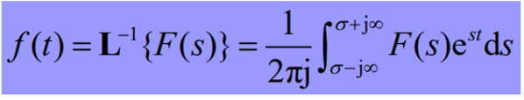



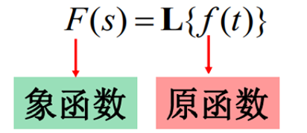
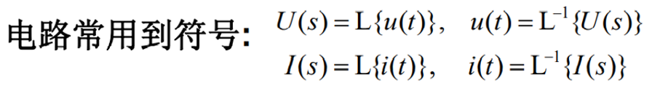
9.1 常用函数的拉普拉斯变换

Slide 4
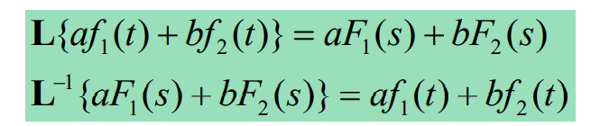
9.1 常用函数的拉普拉斯变换
线性性质

Slide 5
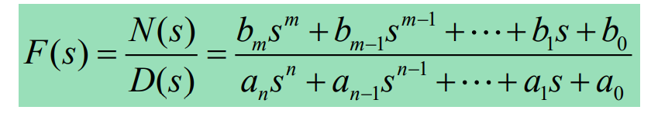


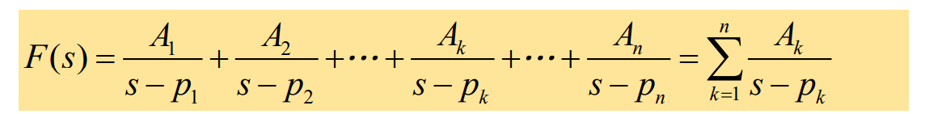
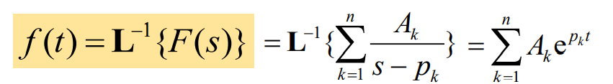
9.2 拉普拉斯反变换
集中参数电路的象函数F(s)可表示成下列有理分式:
下面求此求象函数的原函数

Slide 6

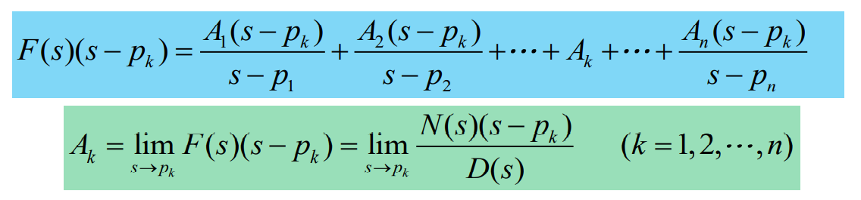
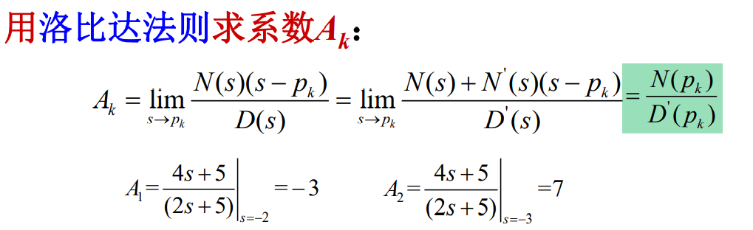
9.2 拉普拉斯反变换

Slide 7

9.2拉普拉斯反变换
1
自己先计算一下吧！

Slide 8
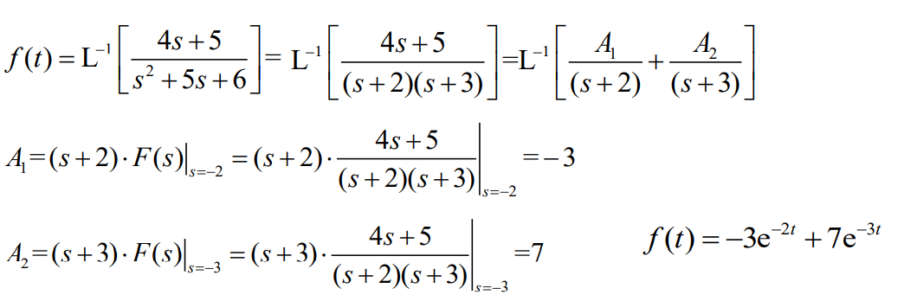
9.2拉普拉斯反变换
1

Slide 9
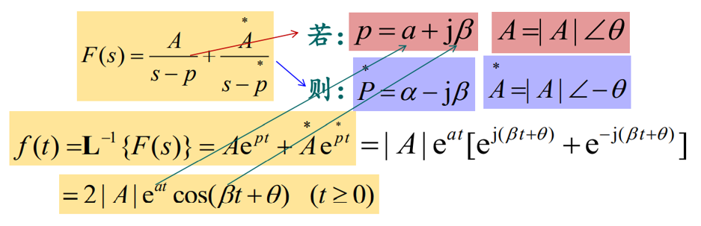
9.2拉普拉斯反变换

Slide 10

9.3 复频域中电路定律与电路模型
2
自己先计算一下吧！

Slide 11
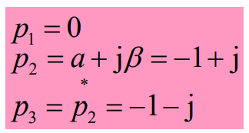
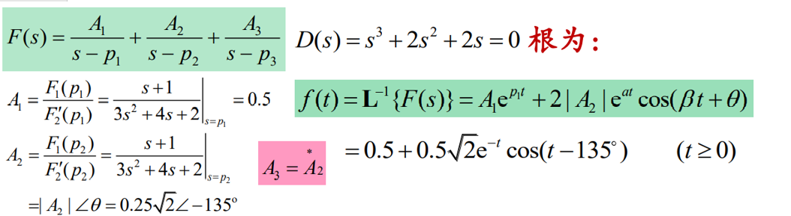
9.3 复频域中电路定律与电路模型
2

Slide 12
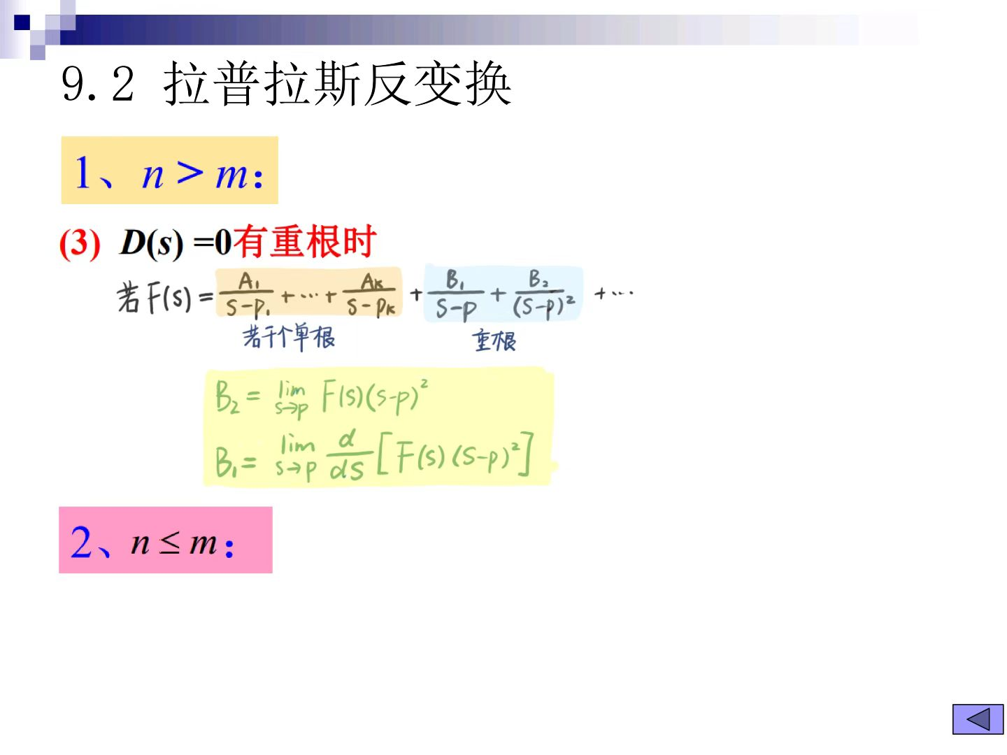


9.2 拉普拉斯反变换

Slide 13
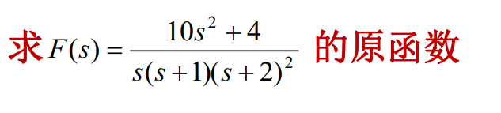
9.2 复频域中电路定律与电路模型
3
自己先计算一下吧！

Slide 14
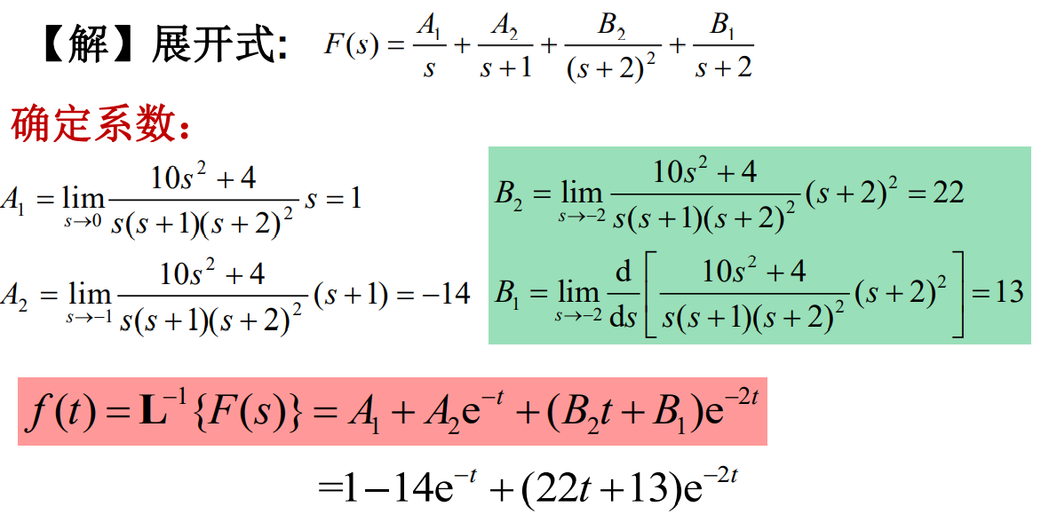
9.2 复频域中电路定律与电路模型
3

Slide 15

9.2 拉普拉斯反变换
利用多项式的除法，化为真分式
补充：

Slide 16
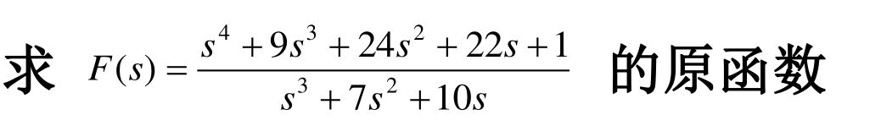
9.3 复频域中电路定律与电路模型
4
自己先计算一下吧！

Slide 17
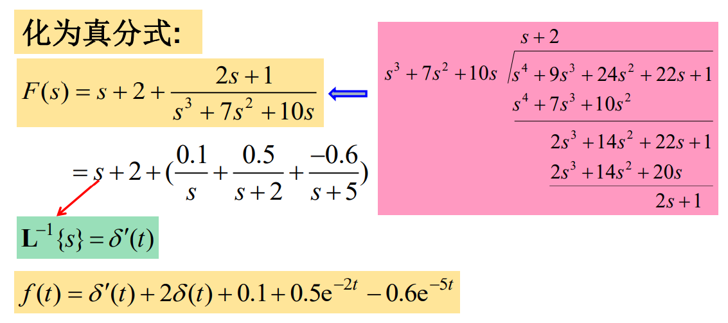
9.3 复频域中电路定律与电路模型
4

Slide 18
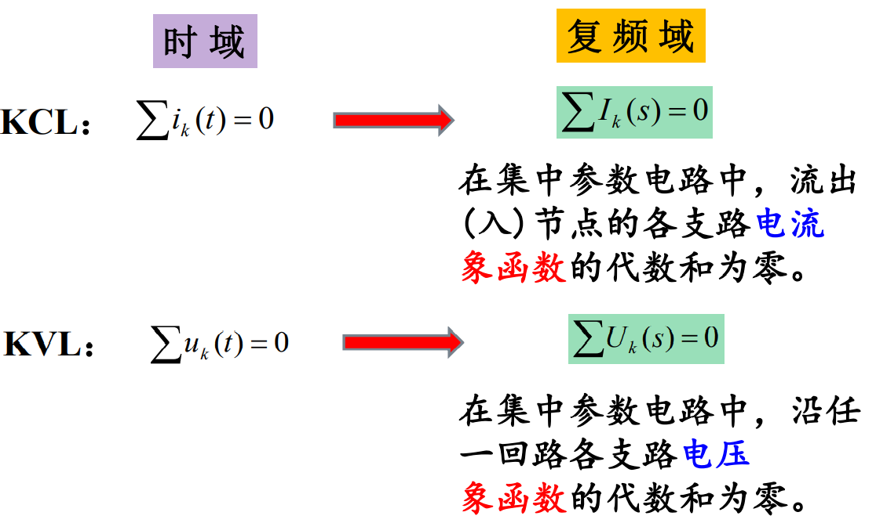
9.3 复频域中电路定律与电路模型
1.复频域中的基尔霍夫定律

Slide 19
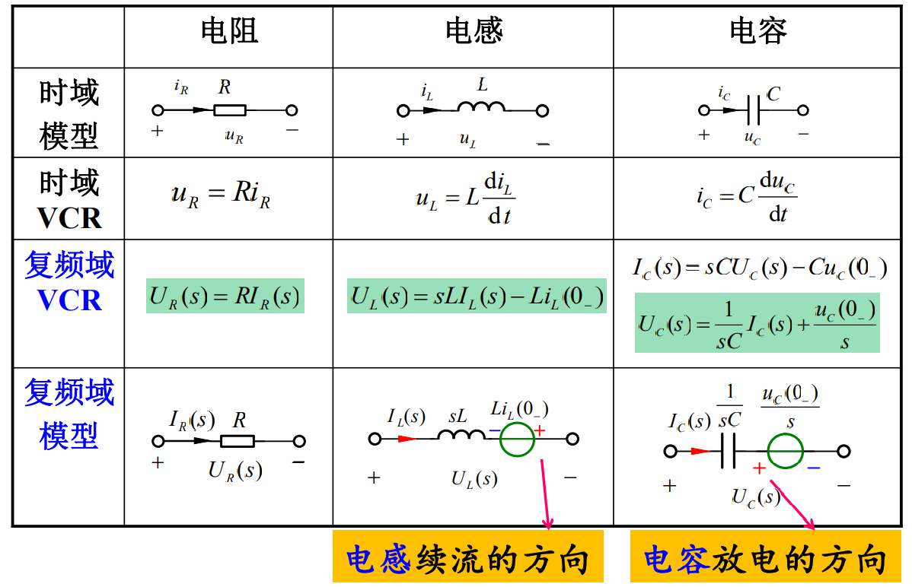
9.3 复频域中电路定律与电路模型
2.复频域电路模型

Slide 20
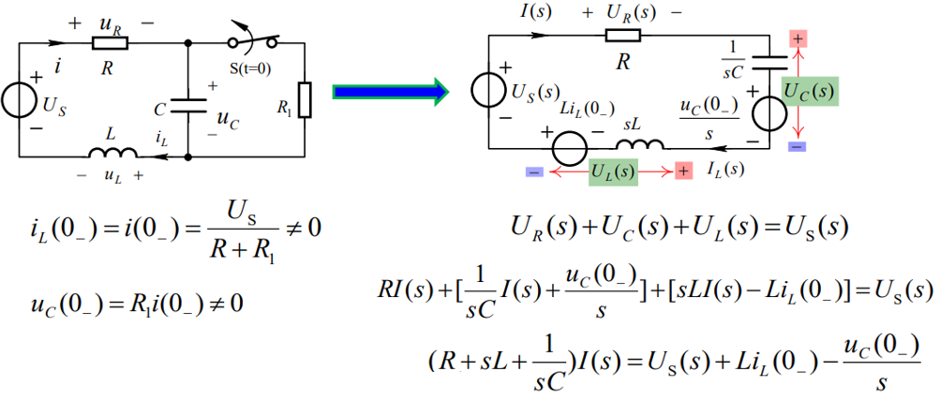

9.3 复频域中电路定律与电路模型
2.复频域电路模型
自己画出左边电路的运算电路图吧!

Slide 21
9.3 复频域中电路定律与电路模型
2.复频域电路模型

Slide 22
9.3 复频域中电路定律与电路模型
2.复频域电路模型

Slide 23
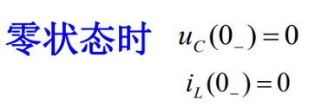
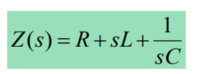




9.3 复频域中电路定律与电路模型

Slide 24
9.3 复频域中电路定律与电路模型
运算电路具体计算步骤

Slide 25
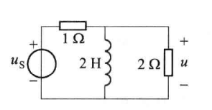
9.3 复频域中电路定律与电路模型

Slide 26
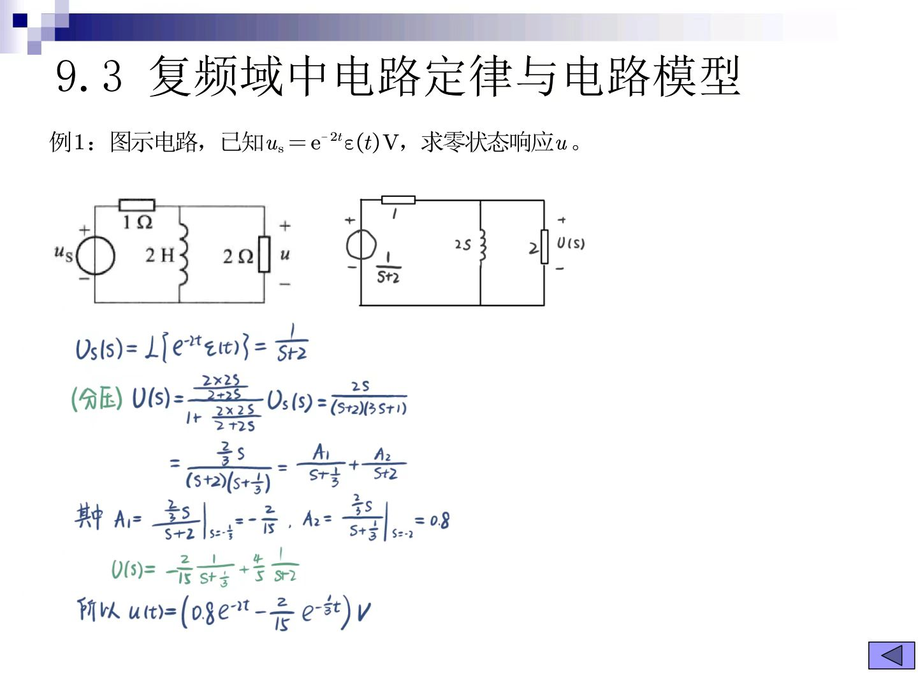
9.3 复频域中电路定律与电路模型

Slide 27
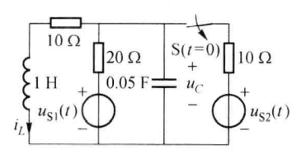
9.3 复频域中电路定律与电路模型

Slide 28
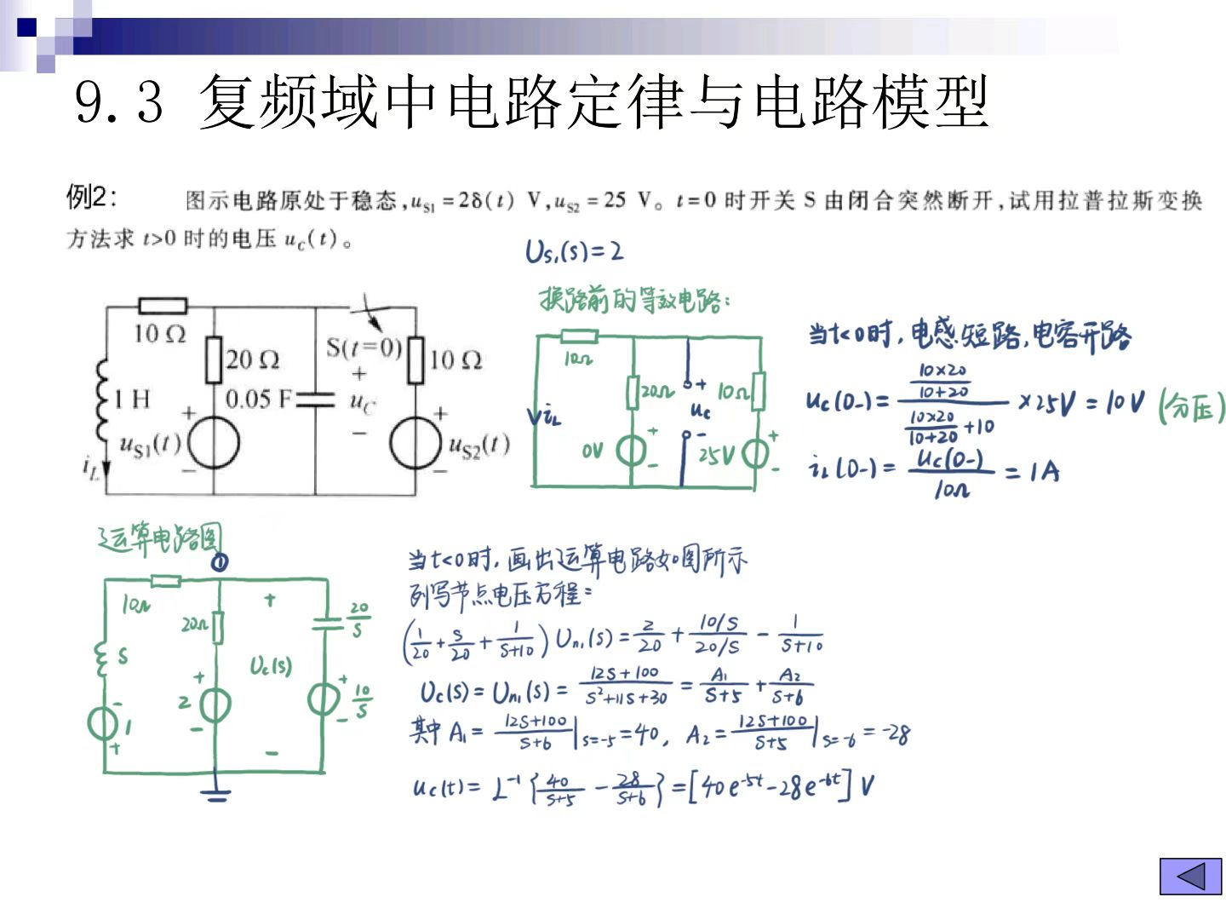
9.3 复频域中电路定律与电路模型

Slide 29
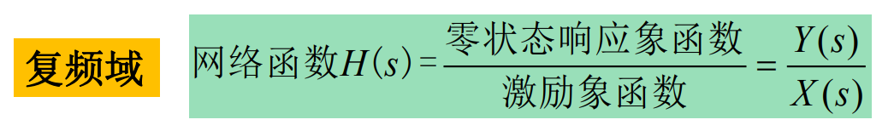

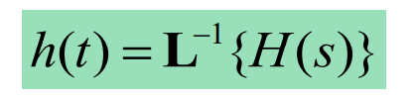
9.4 复频域网络函数
网络函数就是网络单位冲激特性的象函数；
网络函数的原函数就是网络的单位冲激特性。

Slide 30

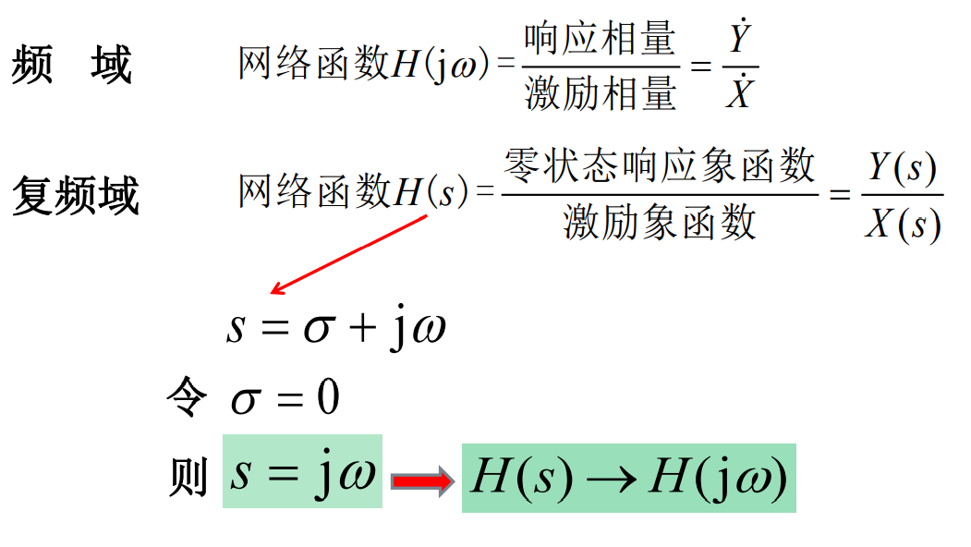
9.4 复频域网络函数

Slide 31
9.4 复频域网络函数

Slide 32
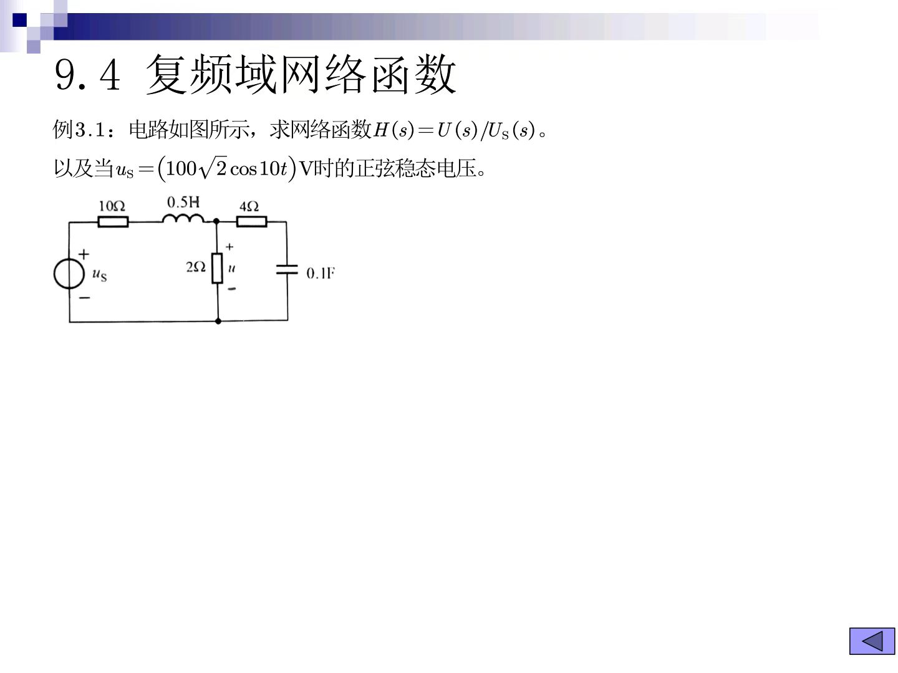

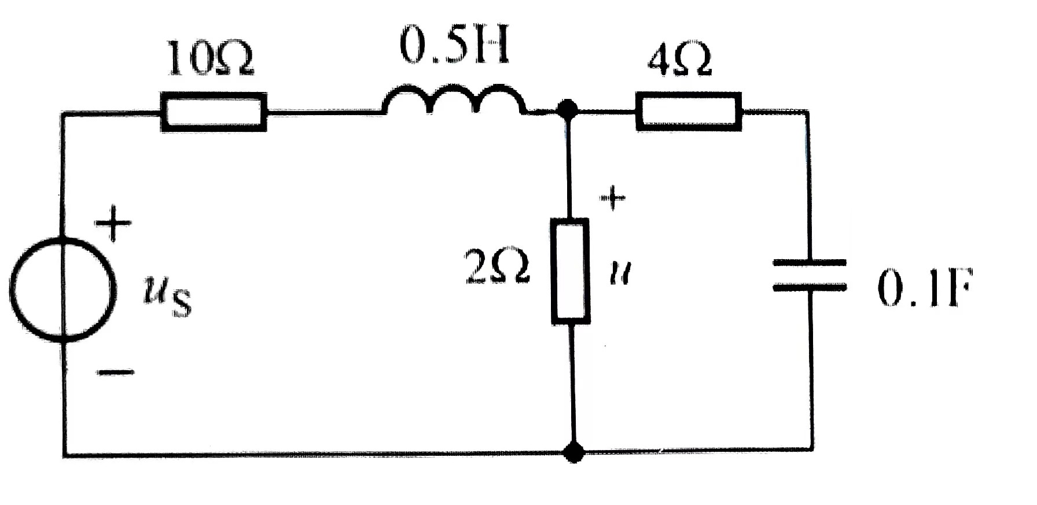
9.4 复频域网络函数

Slide 33
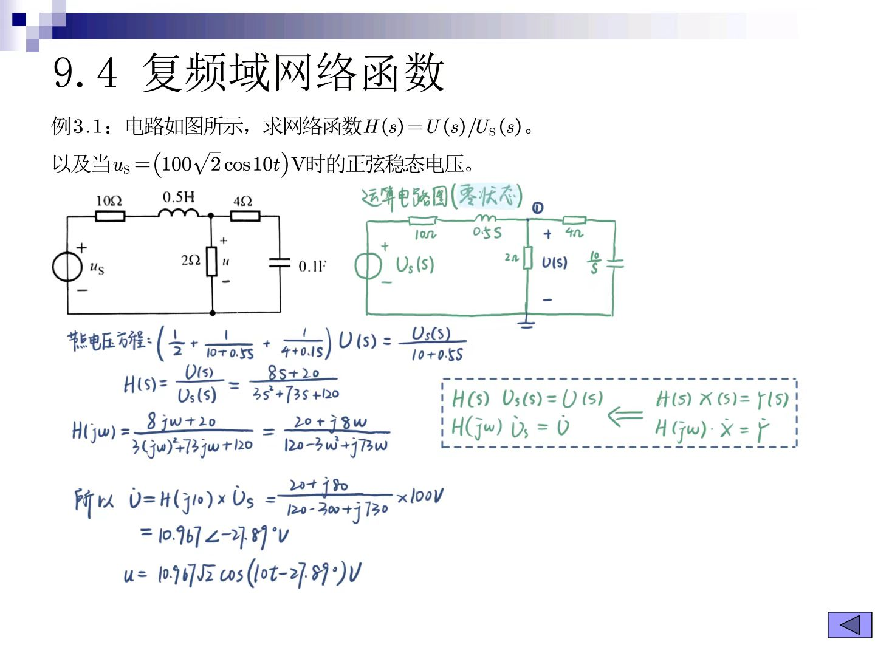
9.4 复频域网络函数

Slide 34
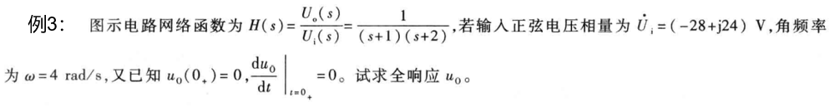
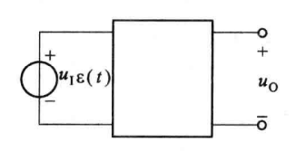
9.4 复频域网络函数
例3.2：

Slide 35
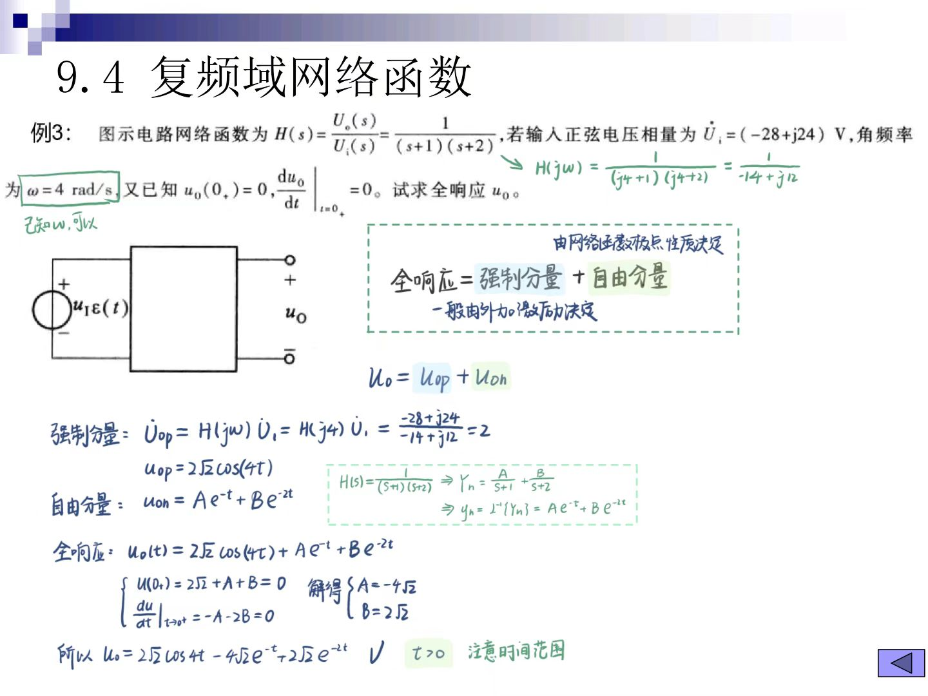
9.4 复频域网络函数
例3.2：

Slide 36
9.4 复频域网络函数

Slide 37
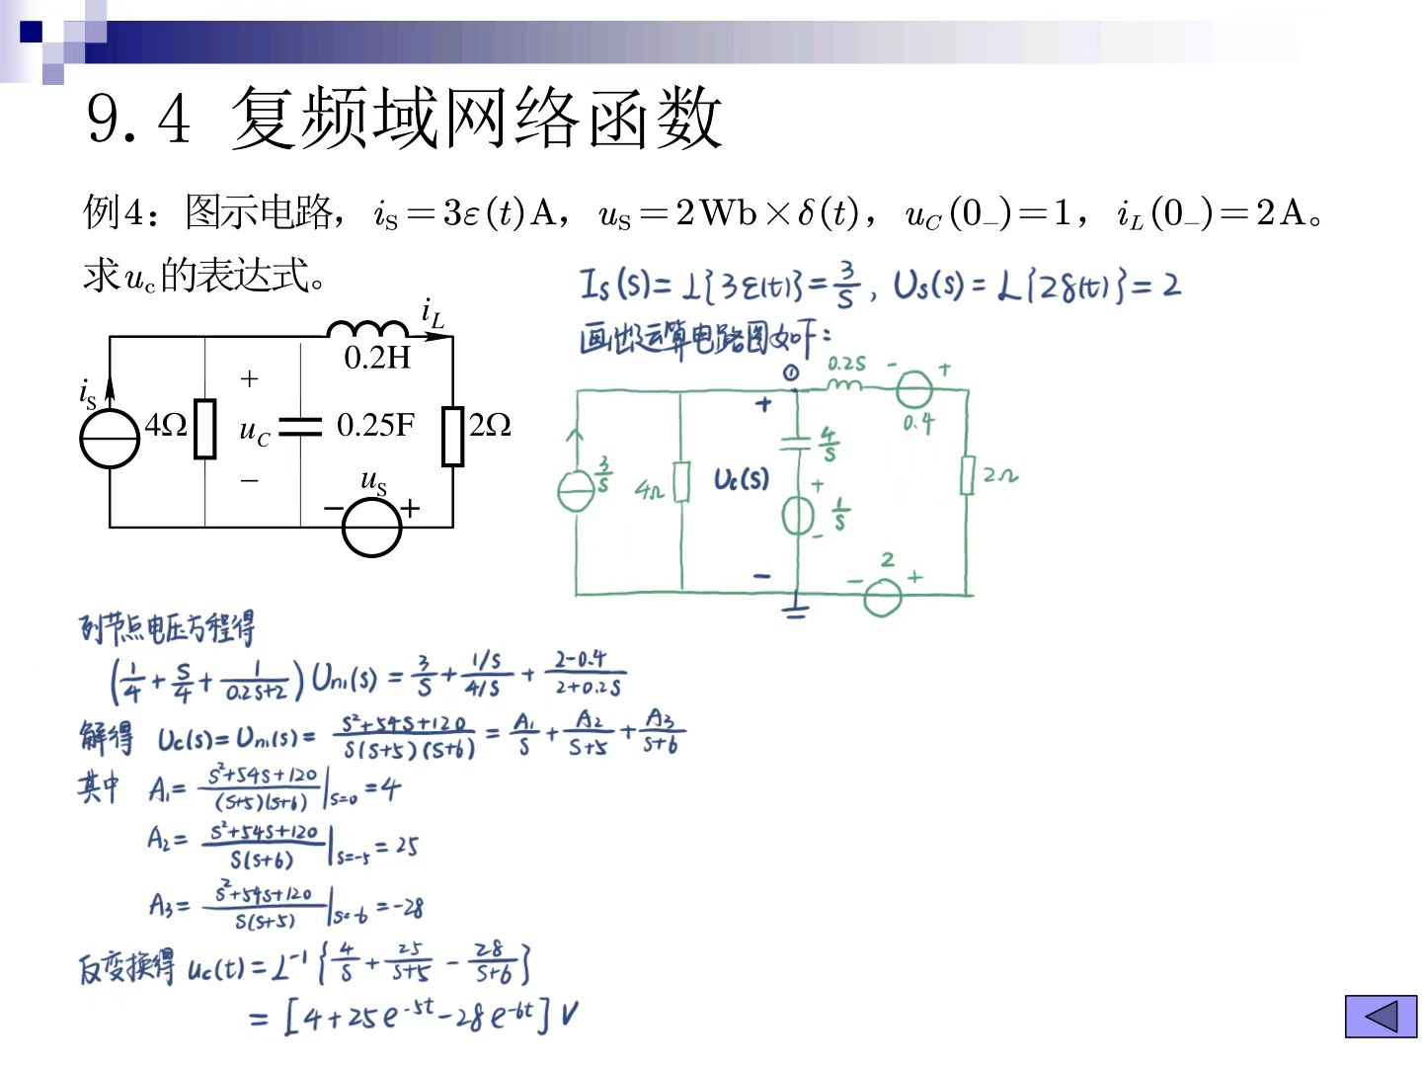
9.4 复频域网络函数

Slide 38
9.4 复频域网络函数

Slide 39
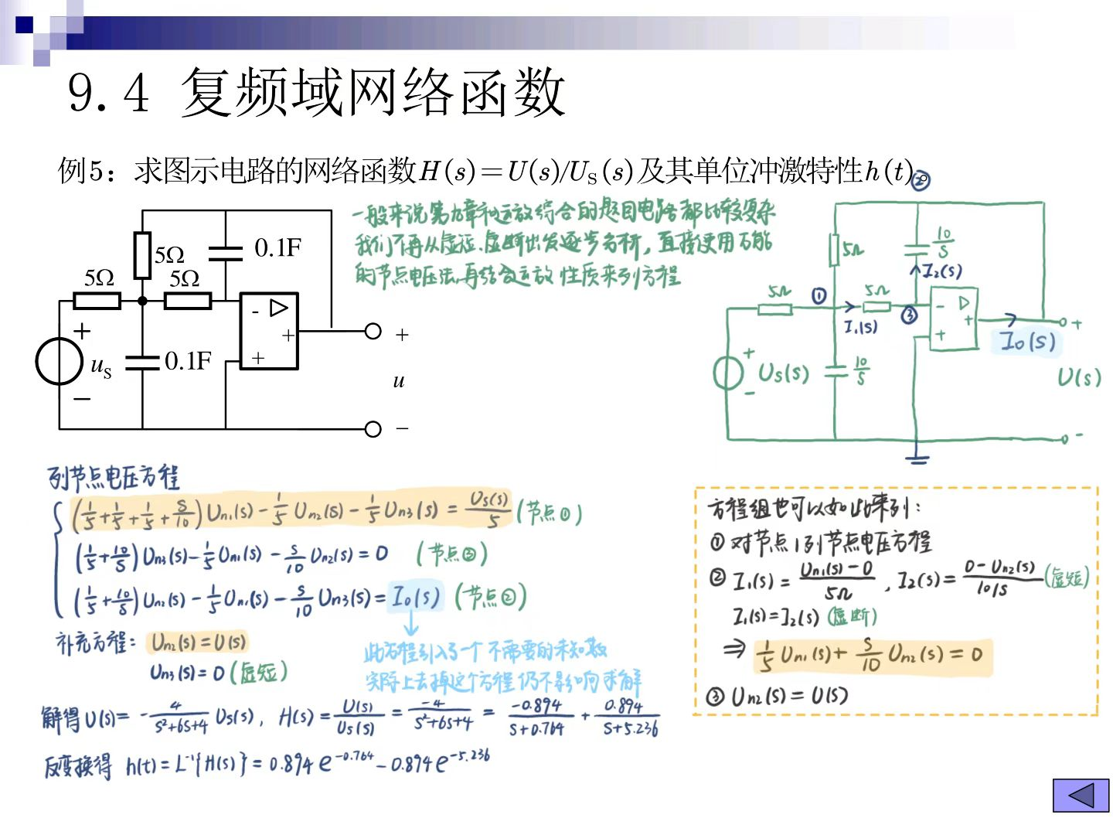
9.4 复频域网络函数

Slide 40
本讲内容结束 谢谢！
2022.8

